Slide 1
Educación física Viernes17 de septiembre

Slide 2


Slide 3


Slide 4
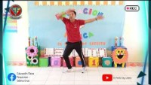

Slide 5


